Slide 1






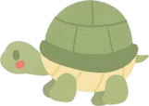



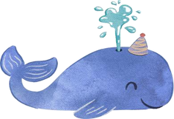

CHỦ ĐỀ: ĐỘNG VẬT
Kế hoạch tuần 1:Từ
10/03 đến 14/03/2025
Độ tuổi 3 tuổi
Thứ 4
PTNT
Thứ 2
Thứ 3
PTTC
PTTM
Xé dán: Con Cá <Mẫu>
Đi kiễng
Khám phá
con ếch
gót liên
tục 3m
Thứ 5
Thứ 6
PTTM
PTNN
Thơ: Rong và cá
Dạy múa
:
Cá vàng bơi

Slide 2
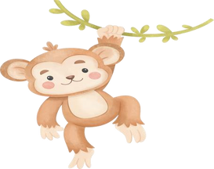




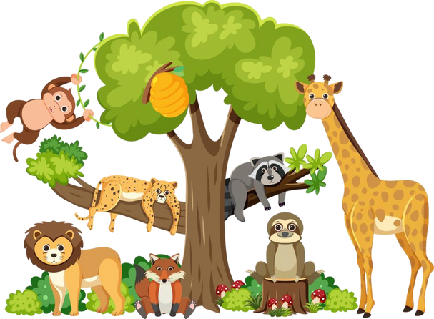



CHỦ ĐỀ: ĐỘNG VẬT
Kế hoạch tuần 2: Từ
17 đến 21/03/2025
Độ
tuổi 3 tuổi
PTTC
PTTM
PTNT
Ném xa
Hát nghe: Chú voi con
Gộp tách trong
bằng 1 tay
ở bản Đôn
phạm vi 4
PTTM
PTNN
Truyện: Bác gấu
đen và hai
Vẽ con gà
(Mẫu)
chú thỏ

Slide 3





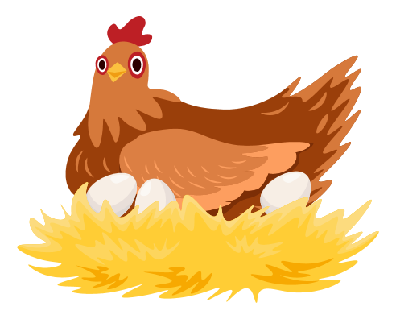


CHỦ ĐỀ: ĐỘNG VẬT
24 đến 28/03/2025
Kế hoạch tuần 3:Từ
Độ tuổi 3 tuổi
Thứ 4
Thứ 2
Thứ 3
PTTC
PTNT
PTNN
Đàn gà con
Bước lên
Khám
xuống bục cao 30cm
phá ổ thú
cưng
Thứ 6
Thứ 5
PTTM
PTNN
Dạy hát:
Rửa mặt
như mèo
Làm ổ thú
cưng

Slide 4






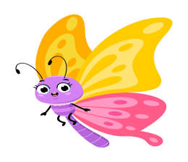









CHỦ ĐỀ: ĐỘNG VẬT
31/3 đến 04/04/2025
Kế hoạch tuần 4:Từ
Độ tuổi 3 tuổi
Thứ 4
Thứ 2
Thứ 3
PTTC
PTTCKNXH
PTNT
Ném trúng đích
ngang khoảng cách xa 1,5m
Bóc trứng cút
So sánh trong
phạm vi 4
Thứ 6
Thứ 5
PTNN
Kể lại chuyện: Bác gấu đen và 2 chú thỏ
PTTM Nặn:Con ốc ( mẫu)

